Slide 1
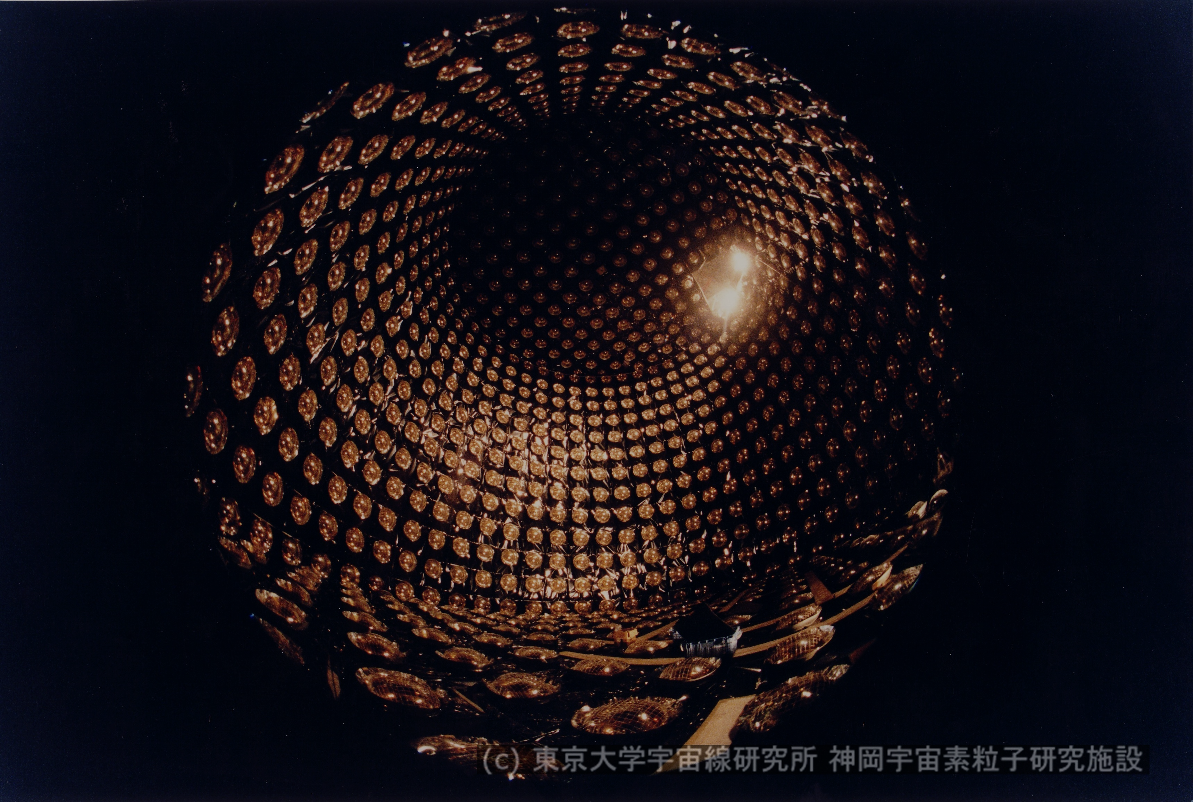
ニュートリノ：
小さな質量の大きな意味
理学部地球惑星科学科１年
北大地球科学サークルGROUND/北大天文同好会
牧野望
(C)東京大学宇宙線研究所 神岡宇宙素粒子研究施設

Slide 2
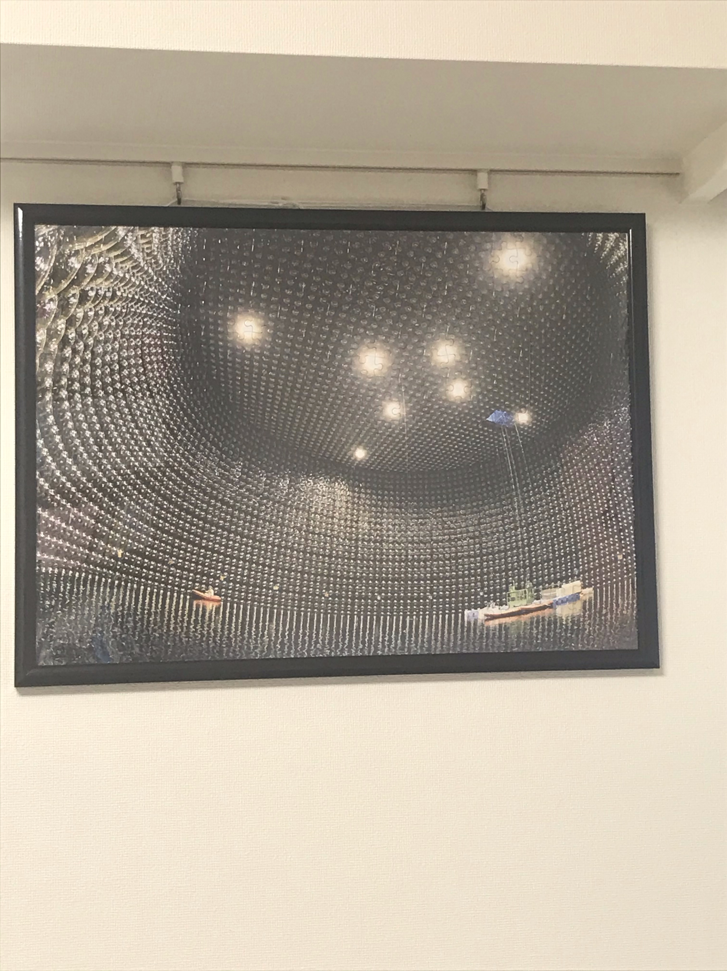
はじめに
友人とカミオカンデのパズル
カミオカンデって名前は知ってるけど、よく知らない
ニュートリノって何なのだろう？
by 友人

Slide 3
目次
ニュートリノとは
ニュートリノに質量はないのか
これからのニュートリノ振動研究

Slide 4
ニュートリノとは
第１章

Slide 5
この世の物質は何でできているのか
古代ギリシア
デモクリトス
物質の根源には、目に見えない、それ以上分割することのできない原子（アトム）が存在する
この考えはあまり評価されたとは言えなかったし、根拠となる観測事実もなかった

Slide 6
この世の物質は何でできているのか
19世紀末
あらゆる物質は、元素からできており、元素は「原子」でできている
では、「原子」はさらに分割可能なのか？

Slide 7
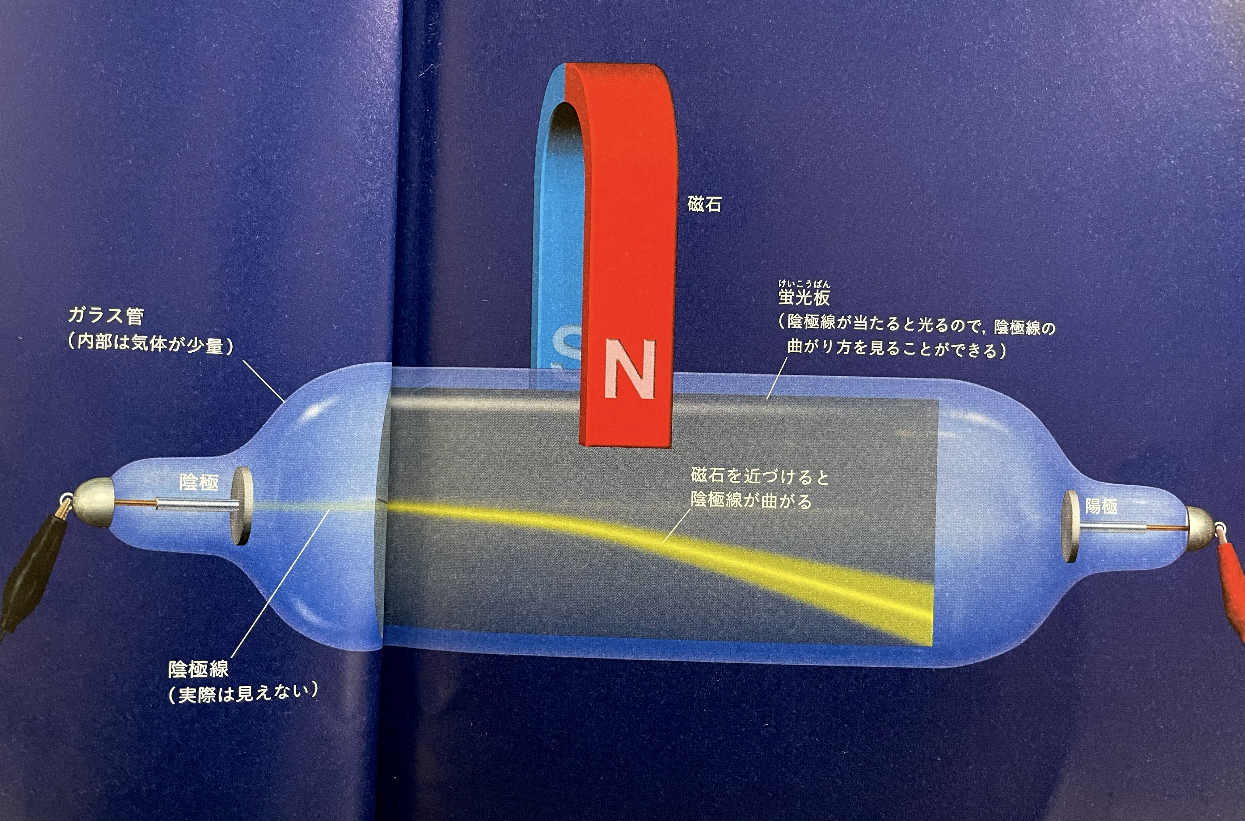
放電現象
・陰極線
真空なガラス管内の一対の電極に高電圧をかけたとき、電極間に流れるもののこと
・J.J.トムソン
陰極線は、負の電荷を帯びた同一粒子（電子）の集まり
Newton ライト 『素粒子』
→原子の中には、負の電荷を帯びた電子があることがわかった
Notes:
電極板に電圧がかかっていなければ, 「粒子」はそのまま直進する。

Slide 8
ガイガーとマースデンの実験
金箔
金箔にα線を照射
・たいていのα粒子は素通り
・8000個に1個の割合で後方に跳ね返る
→
α線
正電荷は原子内で局所的にかたまって存在していて、α線の正電荷との斥力により、α線の大角度の散乱が起きる
→原子は、正の電荷を持つ原子核と電子からなる
ラザフォードの
原子模型

Slide 9
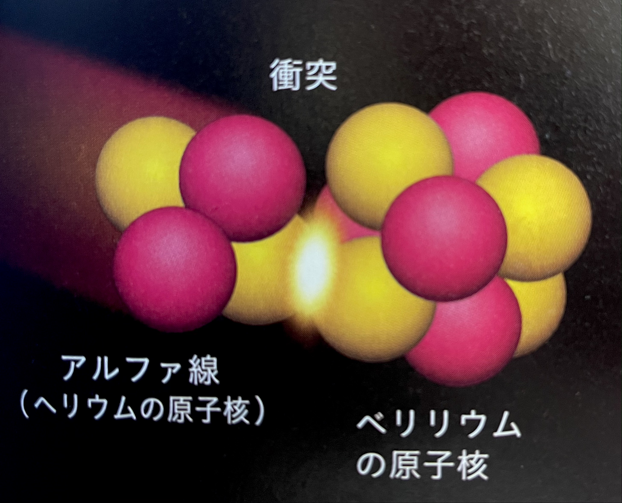
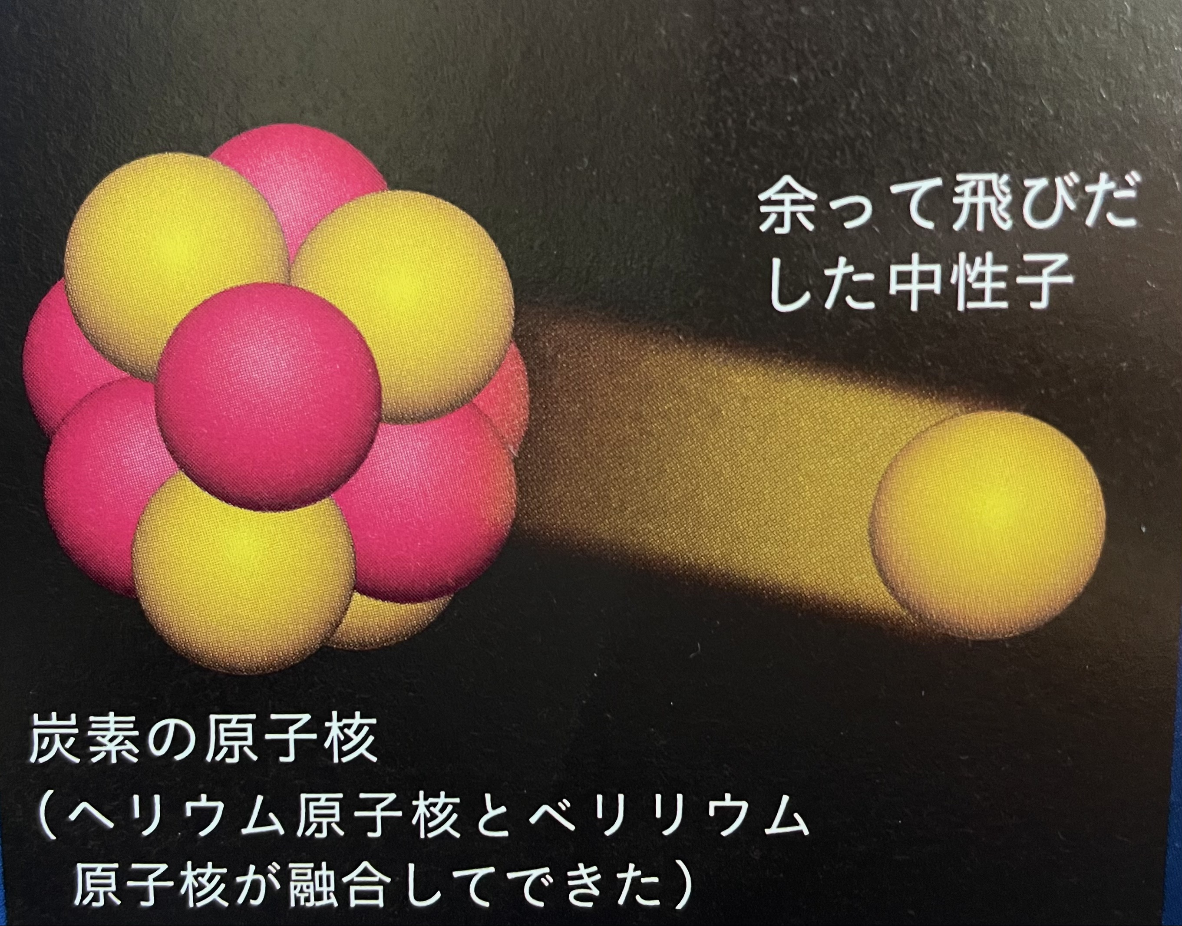
原子核
J.チャドウィック
ベリリウムにα線をぶつける実験で電気的に中性な放射線が発生
→放射線の正体は金属の“原子核の破片”
→原子核は陽子と中性子からなる
⇨電子、陽子、中性子は、それ以上分割できない「素粒子」
Newton ライト 『素粒子』

Slide 10
多すぎる「素粒子」
1950年頃から宇宙線の観測や加速器での実験によって、中性子や陽子によく似た粒子が100種以上見つかる
→自然の基本的な構成要素であるはずの素粒子が、こんなにたくさん見つかってよいものなのか？
→もっと根源的な構成要素があるのではないか？

Slide 11
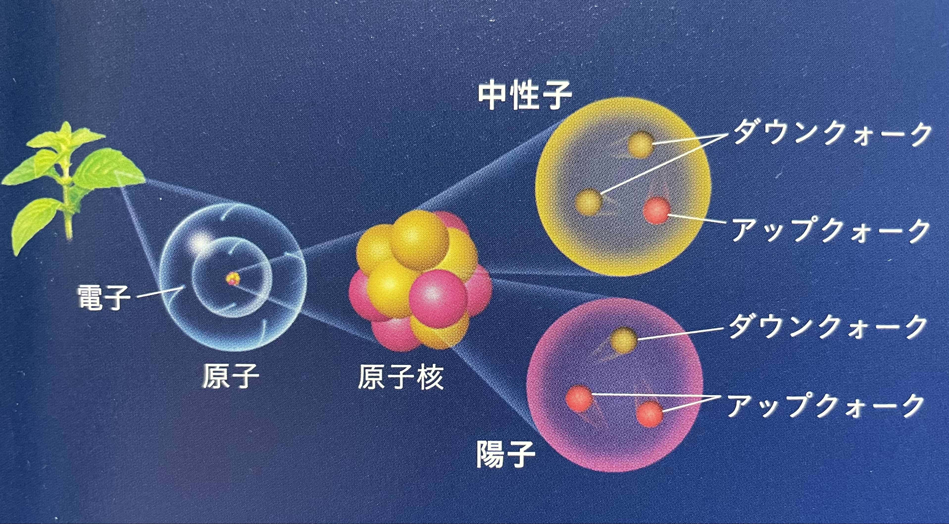
クォークモデル
M.ゲルマン J.ツワイク
「クォーク」という未知の基本粒子を想定
中性子や陽子、それらによく似た粒子は、クォークが3つ集まってできているとする説を提唱
6種類ある
Newton ライト 『素粒子』
Notes:
本当は、β崩壊の謎の方が時代的には早いのだけど
まあこの順番で話せばよいでしょう

Slide 12
β崩壊の謎
原子核のβ崩壊
止まっている原子核が電子を放出して別の原子核に変化すること
J.チャドウィック
β崩壊する原子核の崩壊前と崩壊後のエネルギーの収支が合わないことに気がつく
＋

Slide 13
エネルギー収支
元の原子核をA, 変化した先の原子核をBとする
A の持つエネルギー ＝
実際は
A の持つエネルギー ＞
原子核では、エネルギー保存の法則が成り立たない…？
B の持つエネルギー
＋ 電子の持つエネルギー
B の持つエネルギー
＋ 電子の持つエネルギー

Slide 14
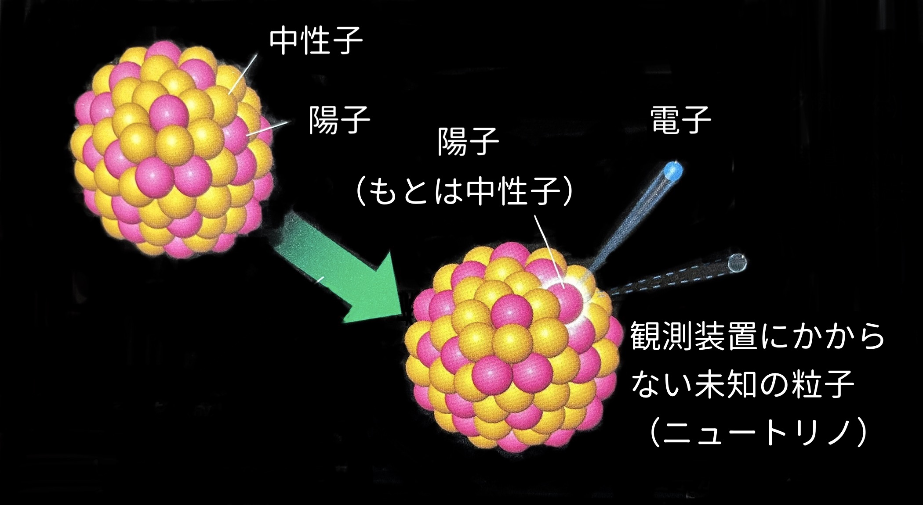
ニュートリノ
W.パウリ
未知の、質量を持たないあるいは極めて軽い、電荷を持たない粒子（ニュートリノ）を仮定
原子核は「電子e、別な原子核、ニュートリノの3つに崩壊する」
Newton ライト 『素粒子』

Slide 15
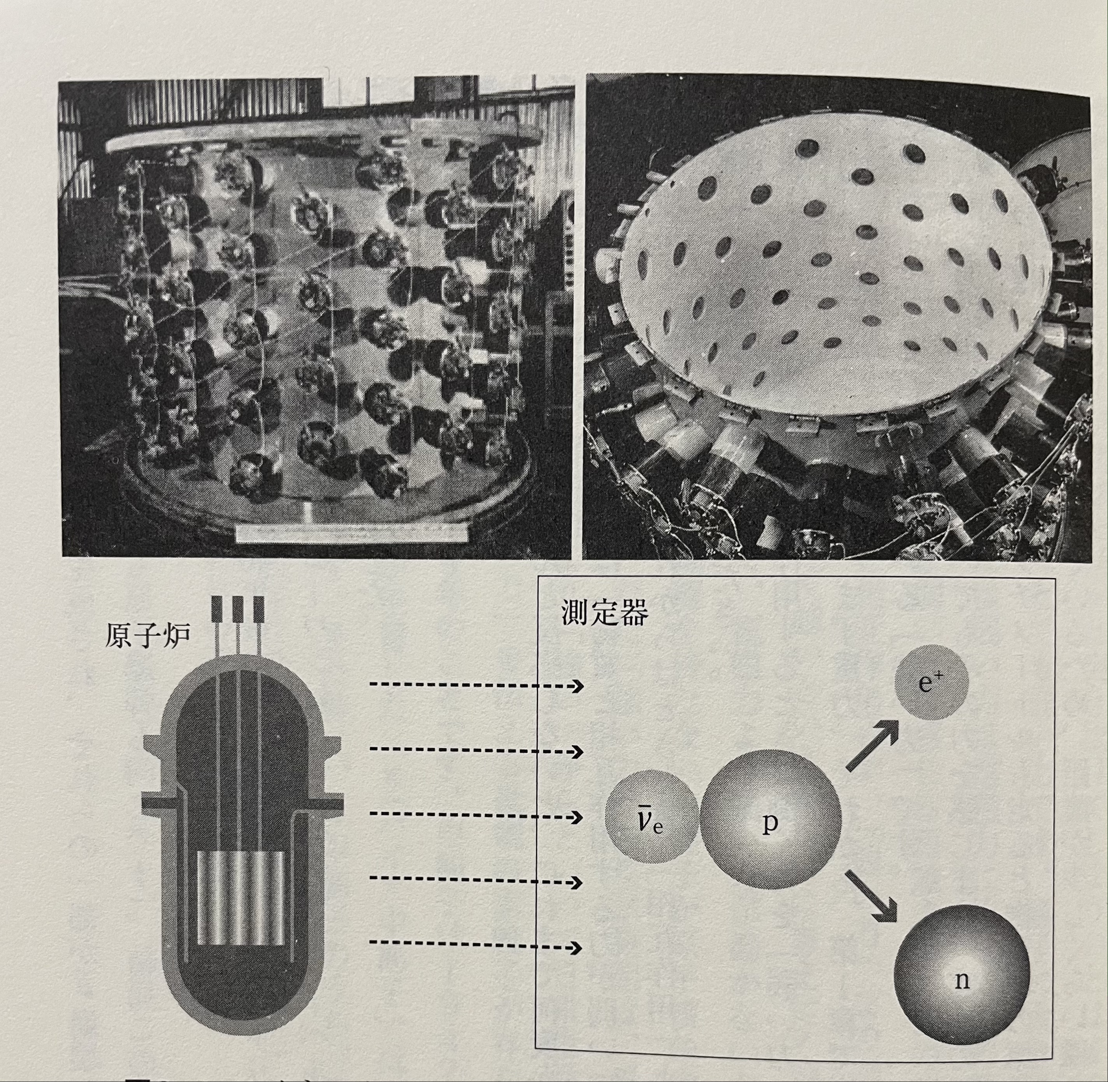
F.ライネスとC.コーワンの実験
・原子炉内
ウラン原子核が中性子を吸収して不安定な状態になり、その結果分裂（核分裂）し、エネルギーを放出する。核分裂した原子核は不安定なのでβ崩壊する。
原子炉の近くに「液体シンチレータ」を置き、ニュートリノを観測
・液体シンチレータ
エネルギーを受け取ると光る物質を溶かし込んだ液体
出典:『ニュートリノで探る宇宙と素粒子』

Slide 16
F.ライネスとC.コーワンの実験
原子炉で大量に作られるニュートリノ（正確には反電子ニュートリノ）のうちいくつかは測定器に入ってきたときに物質（正確には陽子）と反応するはず。反電子ニュートリノと陽子が反応し、中性子と陽電子が作られそれが検出される。
出典:『ニュートリノで探る宇宙と素粒子』
→ニュートリノの存在が理論だけでなく実験からも保証された
Notes:
シンチレーション光のことも書く？

Slide 17
自然界にあふれるニュートリノ
バナナやナッツ
私たちの体 5000個/s
地球内部から 20万個/s・cm²
太陽から 660億個/s・cm²
Notes:
原子炉や原子爆弾などでしか生まれない物ではなく、身の回りにありふれている

Slide 18
４つの力
重力
質量を持つ物が相手を引きつける力
電磁力
電気や磁気を持つ物が相手を引きつけたり遠ざけたりする力
強い力
原子核内の陽子と中性子が互いに引きつけ合う力
弱い力
変化を引き起こす力（中性子がひとりでに陽子に変わるとか）
Notes:
原子核では、陽子同士が電気的反発によって離れようとしてしまうので、電磁力を上回る力が必要。それが強い力。

Slide 19

弱い力
ニュートリノが物質と相互作用するときに働く力は「弱い力」
→物質とほとんど反応しない
→検出しにくい
ニュートリノの水中での平均自由行程は、10光年
地球でも30億個並べてようやく反応するレベル
30億個
・・・
Notes:
分かりやすくいうと、物質とほとんど反応しない

Slide 20
なぜニュートリノ？
・光
太陽中心から表面に出るまで数10万年（情報を失っている）
ニュートリノ
太陽中心から表面に出るまで2秒
太陽内部の様子を光よりもずっと早く、情報を失わずに伝えてくれるメッセンジャー
超新星爆発やビックバンでも同様
Notes:
γ線が太陽表面に出る頃には可視光になってしまっていて、情報を失っている。一方ニュートリノは、太陽中心の情報を持っている。

Slide 21
ニュートリノまとめ
素粒子の一種
質量がないか、極めて軽い
電気を帯びておらず中性
電磁力は働かず、物質と相互作用するときには「弱い力」のみ
なかなか反応しない＝検出しにくい
ごく稀に検出器内で反応したものが観測できる
宇宙の古い記憶を持つ

Slide 22







3種類のニュートリノ
反応したときにどの粒子に変化するかで見分ける
電子
電子
ニュートリノ
ミュー粒子
ミュー
ニュートリノ
タウ
ニュートリノ
タウ粒子
イラスト：ひっぐすたん
Notes:
ここまで、ニュートリノと一括りにしてきたが、ニュートリノには種類がある。
電子ニュートリノが陽子や中性子と衝突した場合、電子が飛び出すが、決しミュー粒子やタウ粒子が飛び出すことはない。他のニュートリノの場合も同じ。
電子の仲間とニュートリノを合わせて、レプトンと呼ぶ。

Slide 23
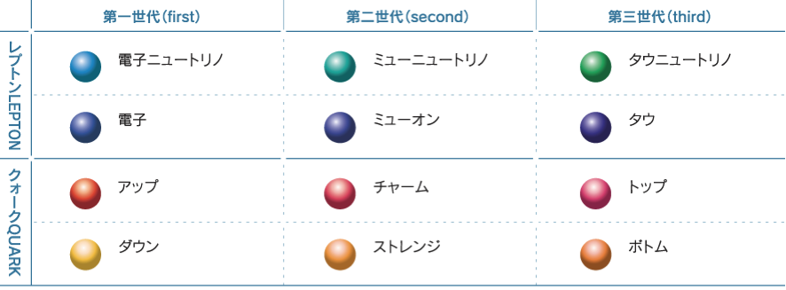
素粒子の標準理論
6種類のクォークと6種類のレプトンを、重力を除く3種類の相互作用で記述し、ミクロの世界を説明するもの
ニュートリノの質量はゼロとして扱う
出典: http://www.hyper-k.org/neutrino.html
Notes:
長い間、ニュートリノに質量があるという証拠を示す実験結果はなかったので、質量をゼロと扱っても何も問題なかった。

Slide 24
ニュートリノに質量はないのか？
第２章

Slide 25
太陽ニュートリノ
４p → He + 2e⁺ + 2ν_{e} + 核融合エネルギー
4つの水素原子核（陽子）が融合して1つのヘリウム4原子核（陽子2つ中性子2つ）が作られる際に、核融合エネルギーと同時に2つの陽電子と2つの電子ニュートリノが生成される。
この電子ニュートリノのことを太陽ニュートリノという。
太陽中心で生まれたニュートリノは、光学的観測では得られない太陽深部の情報を持っている。また、太陽ニュートリノが観測されれば、
太陽中心で核融合反応が起こっていることの証明
＝「標準太陽モデル」が正しいことの証明 になる

Slide 26
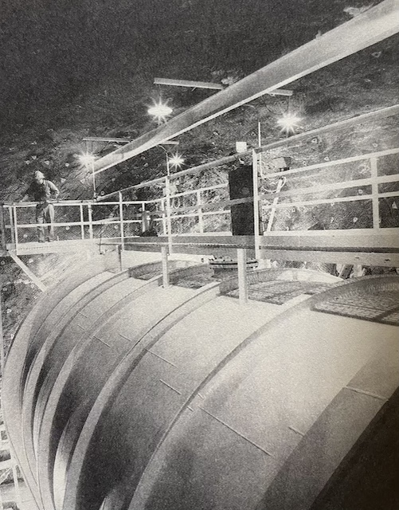
ホームステイク実験
・R.デイヴィス
約600tの塩素化合物（C_{２}Cl_{４}）を使用
ν_{e} ＋ Cl → e⁻ + Ar
生成されたアルゴンの数を数えれば、ニュートリノの反応数がわかる
→観測に成功
しかし、理論予想値の3分の１
37
37
出典:『ニュートリノで探る宇宙と素粒子』
Notes:
アルゴンの数を数えればわかると簡単に言ったが、10³¹個ある原子の中から20個のアルゴンを見つけ出すというきわめて難しい実験
ちなみに、この実験で観測できるのは電子ニュートリノだけ。太陽から違うニュートリノが飛んできていても、観測することはできない。このことが後々きいてくる。

Slide 27
太陽ニュートリノ問題
本当に太陽からのニュートリノを捉えているのか？
理論は正しいのか？
アルゴンの数を数え間違えているのでは？
太陽内部に何か異変が起きている？
デイヴィスの実験は難しすぎて、誰もその結果が正しいのか確かめられなかった
本当に太陽ニュートリノが少ないのかを確定させる必要
Notes:
本当に太陽ニュートリノが少なかったら、天文学や宇宙物理学にとって大きな問題。太陽のことを正しく理解していないから、核融合反応について間違った計算をしているのかもしれないし、太陽は標準的な天体なので、その理論が間違っていたら星の進化についての理解も考え直す必要がある。
まずは、本当に太陽ニュートリノが欠損しているのかを確かめる必要がある
太陽ニュートリノの問題にデイヴィスの方法とは全く別の方法で取り組んだのがカミオカンデ

Slide 28
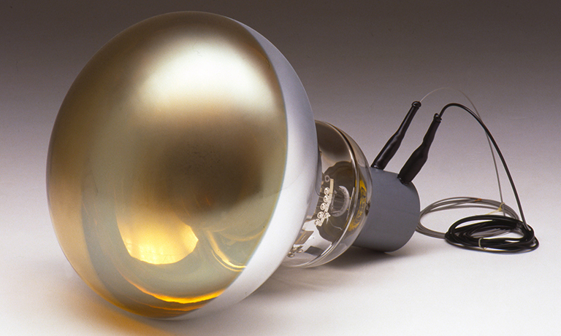
カミオカンデ
・直径約16m 高さ約16m
・鉄製の水槽に純水3000t
・もともとは陽子崩壊の観測
・1000個の光電子増倍管
水中で発生した光が光電子倍増管にあたると電子が発生
→電子を倍々に増幅
出典: 浜松ホトニクスHP
Notes:
デイヴィスの実験は約1か月間からアルゴンの数を数えていたので、どこからやってきたとかいつやってきたとかがわからなかった。
カミオカンデは、ニュートリノ反応が起こるたびにデータを取得するので全ての時間が特定できる。ニュートリノに蹴飛ばされた電子やミューオンなどがニュートリノとほぼ同じ方向に走る（弾性散乱？）ので、飛び込んできたニュートリノの方向がわかる。時刻からその時の太陽の位置がわかるので、ニュートリノの方向と太陽の方向を照らし合わせれば、どれが太陽ニュートリノかがわかる。

Slide 29
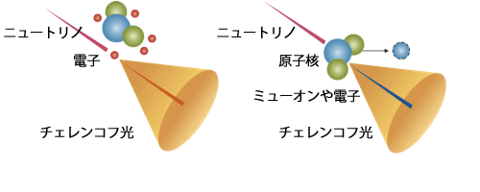
ホームステイク実験との違い
ホームステイク実験
ニュートリノがやってきた時刻や方向が不明
・カミオカンデ
反応のたびにデータ取得
→時刻や太陽ニュートリノの推定
チェレンコフ光
→ニュートリノの方向推定
出典：http://www.hyper-k.org/cherenkov.html

Slide 30
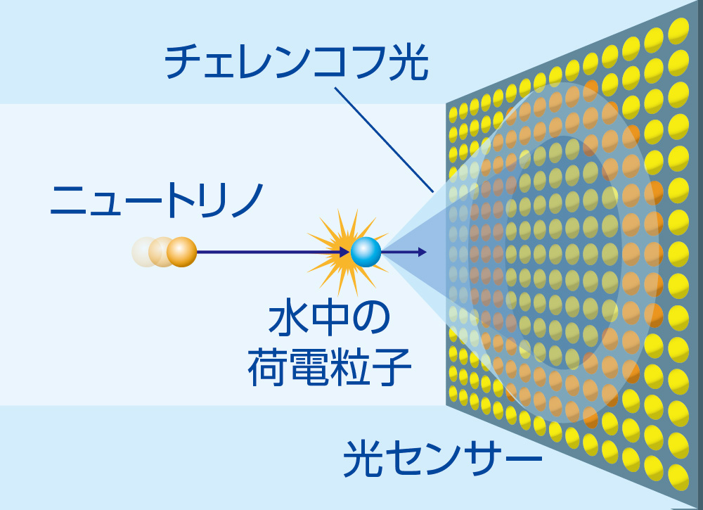
ニュートリノ検出原理
水中の原子と衝突し、電子とミュー粒子をたたき出す
電子ニュートリノ→電子
ミューニュートリノ→ミュー粒子
荷電粒子が超光速で走る
→衝撃波が発生し青白く発光
出典http://www.hyper-k.org/overview.html
Notes:
電子ニュートリノは電子を、ミューニュートリノはミュー粒子を放出する。電子とミュー粒子は電荷を持つので、水中で光より速く走るとチェレンコフ光を発する。

Slide 31
カミオカンデでの結果
観測された太陽ニュートリノの数：
理論予想値の半分
ホームステイク実験とカミオカンデで観測できるニュートリノの種類に違いがあることが肝
→太陽ニュートリノ問題は現実のものだった
→太陽はニュートリノを放出している
→太陽は核融合反応している
Notes:
ニュートリノがどこからきているか（方向）がわかったことで、太陽からのニュートリノだとわかる
核融合反応でニュートリノができると言う理論だったから、ニュートリノが観測されたことで核融合反応していることがわかった。（p86）

Slide 32
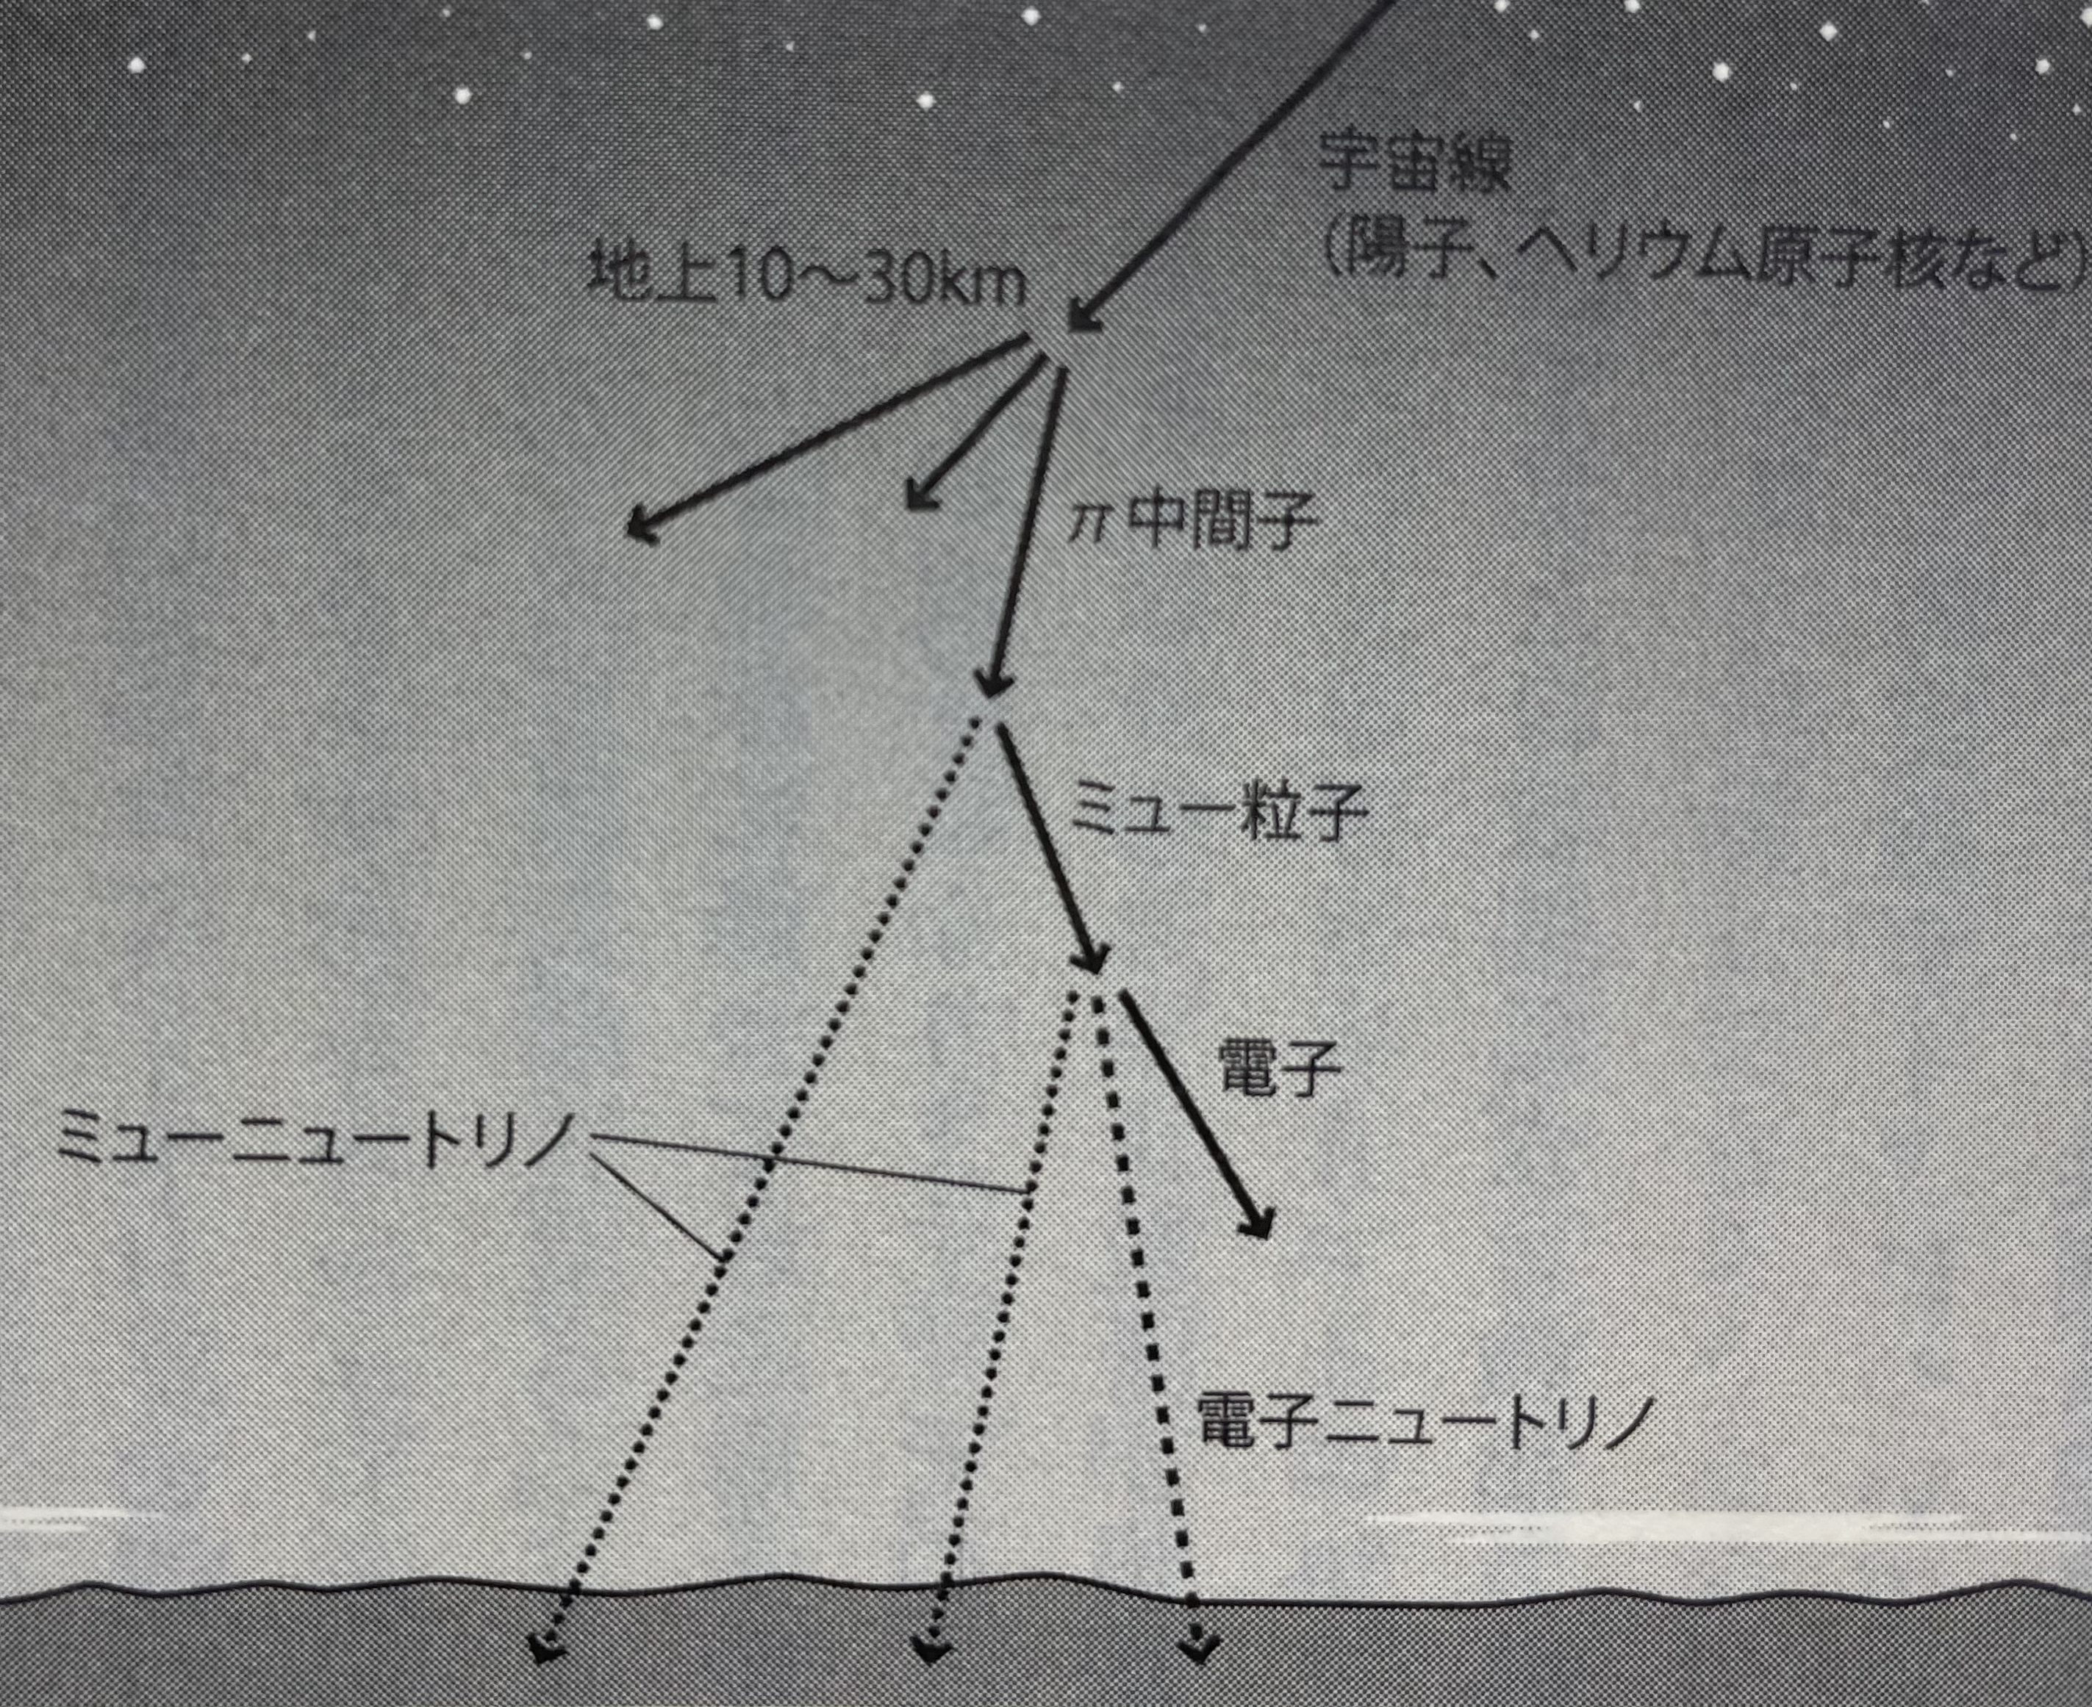
大気ニュートリノ
一次宇宙線が地球大気と衝突
→π中間子生成
→ミューニュートリノとミュー粒子
→ミュー粒子から電子ニュートリノ、
電子、ミューニュートリノ
電子ニュートリノ、ミューニュートリノが
カミオカンデへ
『ニュートリノでわかる宇宙・素粒子の謎』
Notes:
太陽ニュートリノの問題だけではなかった

Slide 33
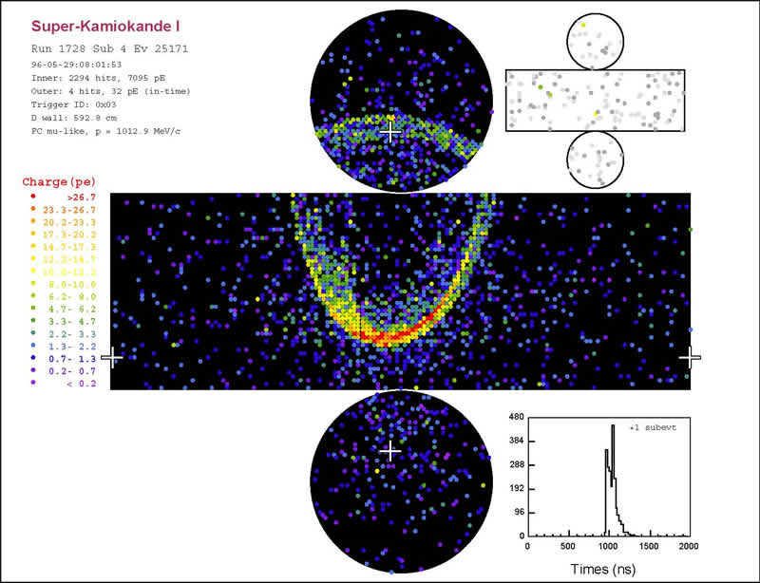
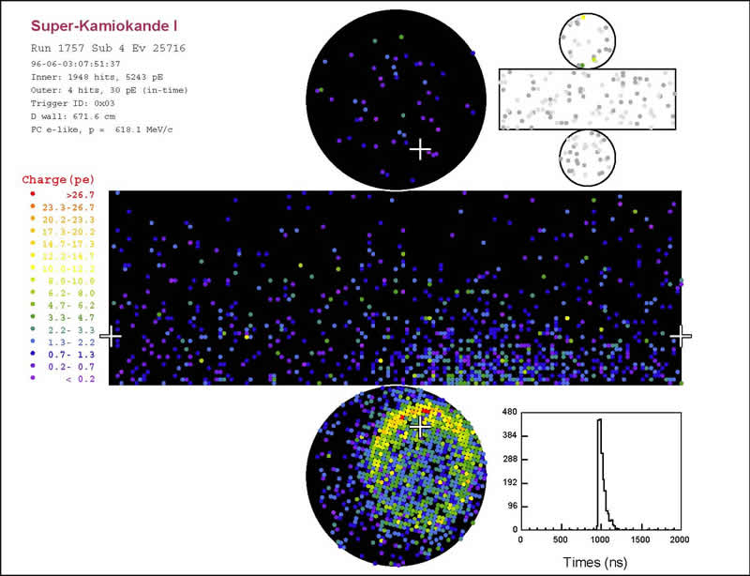
チェレンコフ光のリング
ミュー型
電子型
出典： (C)東京大学宇宙線研究所 神岡宇宙素粒子研究施設
Notes:
ミュー型はきれいなはっきりとしたリング。電子型はぼやっとして少し汚いリング。さらに電子や陽子を連鎖反応で作り出す。
(C)東京大学宇宙線研究所 神岡宇宙素粒子研究施設
http://www-sk.icrr.u-tokyo.ac.jp/sk/detector/eventdisplay.html

Slide 34
大気ニュートリノ問題
・電子ニュートリノ
理論予想値通り検出
・ミューニュートリノ
理論予想値の半分程度
カミオカンデに飛び込んでくる角度によって減り方が違う
角度が違う
→ミューニュートリノが作られた場所が違う
→飛行距離が違う

Slide 35

なぜ太陽ニュートリノも大気ニュートリノも、理論予想値と異なるのか？
？
？
？
？

Slide 36
ニュートリノ振動
・牧二郎・中川昌美・坂田昌一が1962年に提唱
・ニュートリノが飛行中に別の種類に変わる
・飛行距離が長いほど変わる確率が高くなる
→ニュートリノの数が理論値より少ないことと合致

Slide 37
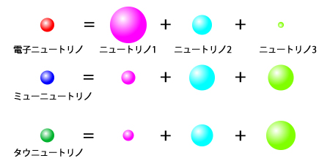
ニュートリノ振動
・質量の異なる3種類の状態（ニュートリノ1,2,3）が混合したもの
・混合割合によって電子型、ミュー型、タウ型が決まる
・混合割合などは実験により決定
出典: http://www.hyper-k.org/neutrino.html
Notes:
2種類だけで考えた（p127）やつを次のスライドかどこかで載せる？
http://www.hyper-k.org/neutrino.html

Slide 38
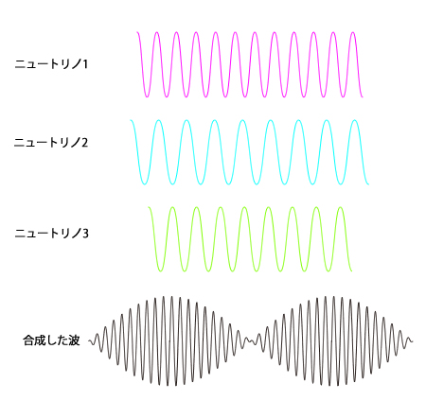
ニュートリノ振動
・質量に応じた波の性質を持つ
・3つの波が重なり合う
→うなりが生じ、混合比が変化
→時間と共に電子型、ミュー型、
タウ型と変化
ニュートリノ問題がニュートリノ振動によるとすると、辻褄が合う
出典: http://www.hyper-k.org/neutrino.html

Slide 39
標準理論との矛盾
・素粒子の標準理論
ニュートリノの質量はゼロ
→「3つの異なる質量の状態」はあり得ない
→ニュートリノ振動は起こらない
本当にニュートリノ振動が起こっているのかを調べる必要
→スーパーカミオカンデ建設

Slide 40
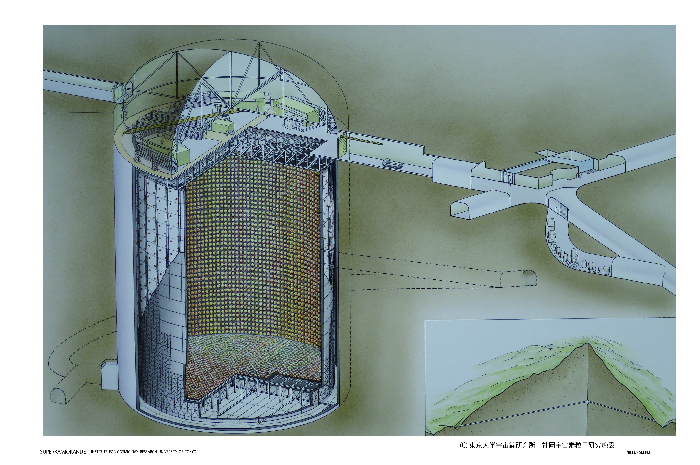
スーパーカミオカンデ
・直径39.3m 深さ41.4m
・5万トンの超純水
・11000本以上の光電子増倍管
・最初の仕事は、大気ニュートリノ問題の解決
→電子ニュートリノとミューニュートリノの検出
Notes:
最初に取り組んだのが大気ニュートリノの検出

Slide 41
ニュートリノ振動の発見
大気ニュートリノはあらゆる方向から飛来
→角度によって飛行距離が違う
真上から来るミューニュートリノ
→飛行距離短い
地球の裏側の上空で作られたミューニュートリノ
→飛行距離長い
Notes:
（飛行距離短い）
（飛行距離長い）

Slide 42
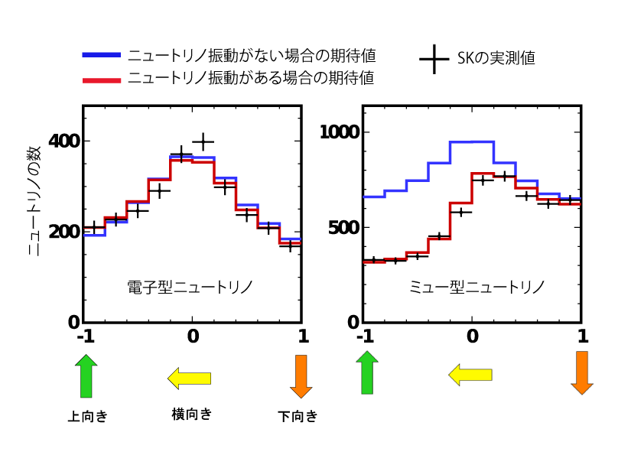
ニュートリノ振動の発見
・地球の裏側から来るミューニュートリノ：
理論値の半分
ニュートリノ振動を考慮した予想値と一致
・電子型：理論値通り
ミュー型→タウ型と変化
出典： http://www-sk.icrr.u-tokyo.ac.jp/sk/sk/atmos.html

Slide 43
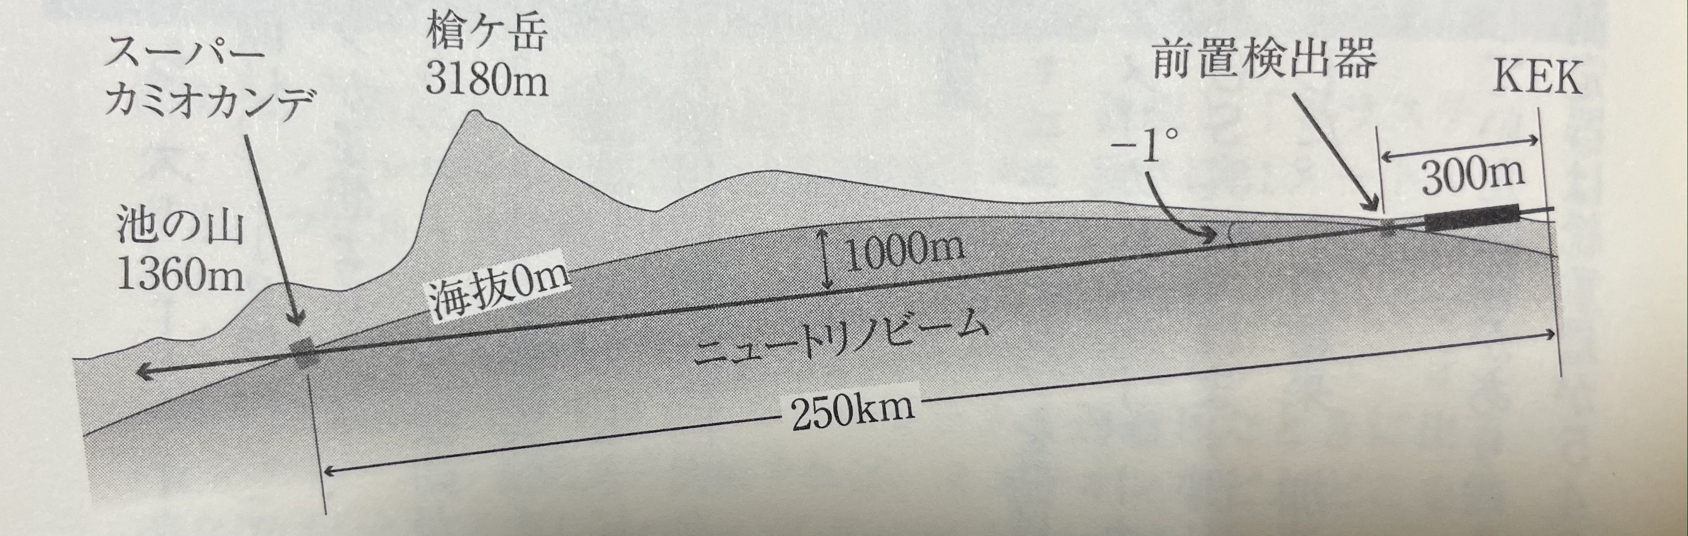
K2K
ミュー型→タウ型をさらに検証
KEKで人工ニュートリノを生成
予想値：158個
観測値：112個
出典:『ニュートリノで探る宇宙と素粒子』

Slide 44
T2K
大気ニュートリノ振動：ミュー型→タウ型
太陽ニュートリノ振動：電子型→ミュー型／タウ型
ミュー型→電子型の観測を目指す
東海村からミューニュートリノを飛ばす
予想値：5個 観測値：28個
→電子ニュートリノの出現を捉えた！
Notes:
今までは、ミューニュートリノの「不足」を捉えていたけど、はじめて出現したほうをとらえた！

Slide 45
OPERA実験
CERN(スイス)→グランサッソ地下実験所（イタリア）
ミューニュートリノ→タウニュートリノ
本当にタウ型に変化しているのか？
タウニュートリノを捕まえることに成功
Notes:
。

Slide 46
これからのニュートリノ振動研究
第３章

Slide 47
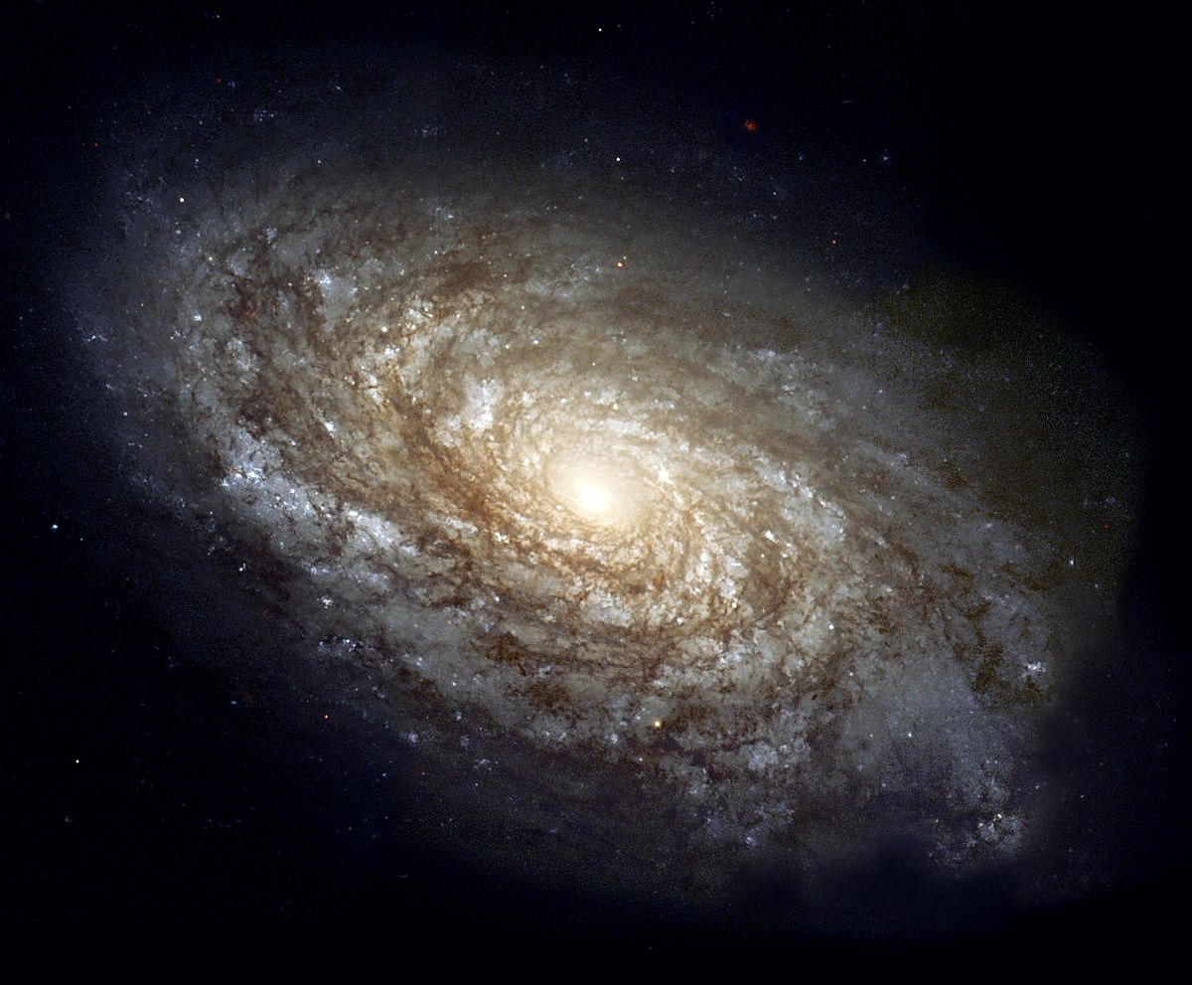
消えた反物質
反粒子
粒子と質量が同じで、電荷が反対のもの
反陽子＋反中性子＋陽電子 → 反物質
粒子と出会うと対消滅→光子（γ線）
宇宙進化の過程で全て消えた
反銀河？
Notes:
反クォークが存在するので、反陽子と反中性子からなる反原子核と陽電子が結びけば反物質ができるはずだが、実際には宇宙に反物質でできた銀河などが存在する証拠はない。

Slide 48
消えた反物質
初めから反粒子が少なかった？
粒子と反粒子は同数だった
物質だけが残るためには
→壊れ方に違い
→粒子の数が上回った
壊れ方の違いがCP対称性の破れによって引き起こされる
では、CP対称性とは？
Notes:
壊れ方の違いがCP対称性の破れによって引き起こされる

Slide 49
CP対称性
C対称性
電荷を反対にする対称性
P対称性
鏡写しにする対称性
＋
ー
CP対称性
電荷を反対にし、鏡写しにする対称性
＋
ー
Notes:
C対称性は、電荷を反対にしても、つまり、粒子を反粒子に置き換えた系でも同じ物理現象が同じ確率で成り立つことを言い、P対称性は、鏡写しにした系において同じ物理現象が同じ確率で起こることを言う。なので、CP対称性は粒子と反粒子をいれかえ、鏡映しにした世界で物理現象の発生確率が同じであるということを意味する。

Slide 50
CP対称性の破れ
ある粒子でCP対称性が破れていることが発見
小林・益川理論
クォークが6種類以上あれば、破れが理論的に説明できる
破れのせいで粒子と反粒子の寿命に差
→物質しかない現在の宇宙を説明できる？
→クォークの非対称性だけでは無理がある
Notes:
クォークだけでは、宇宙全体の粒子と反粒子の不均衡を説明できない。
で、有力と思われているのがニュートリノ

Slide 51



ニュートリノのCP対称性の破れ
ニュートリノと反ニュートリノに違いはあるか
ニュートリノ振動
？
反ニュートリノ振動
Notes:
ニュートリノにCP非対称性があるのかを調べるために重要になるのが、ニュートリノ振動の観測
ニュートリノと反ニュートリノで変化の確率が違っていれば、ニュートリノと反ニュートリノで動きが違うということになり、CP対称性が破れていることになる

Slide 52
反ニュートリノ実験
・T2K
2016年10月から2017年4月に実験
＠スーパーカミオカンデ
電子ニュートリノ 89個
「破れがない」予想値 67個
反電子ニュートリノ 7個
「破れがない」予想値 9個
→ニュートリノでCP対称性が破れている可能性
Notes:
http://www.icrr.u-tokyo.ac.jp/news/1092/
ニュートリノと反ニュートリノで、電子型ニュートリノへの出現が同じ頻度では起きない、すなわち、「CP対称性の破れ」があることを示唆する結果を得た。

Slide 53
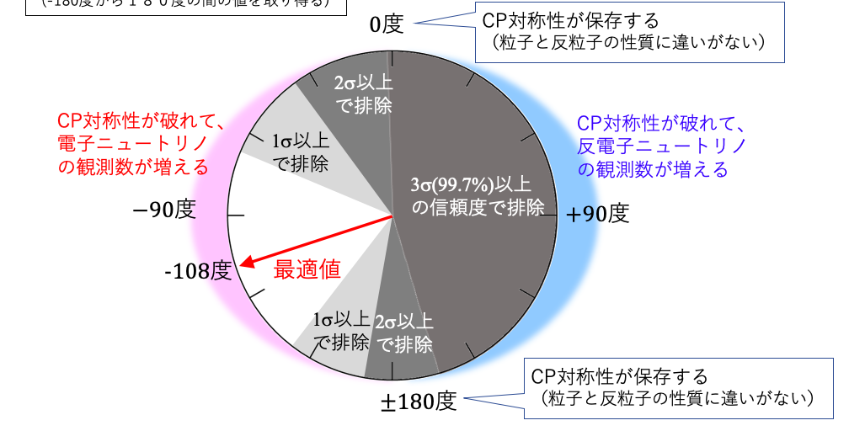
CP位相角
CP位相角
CP対称性の破れの大きさを決める値。-180度〜180度の値をとり、0度と180度の場合は、CP対称性が保存され、それ以外では破れている。
出典:http://www.icrr.u-tokyo.ac.jp/news/8798/

Slide 54
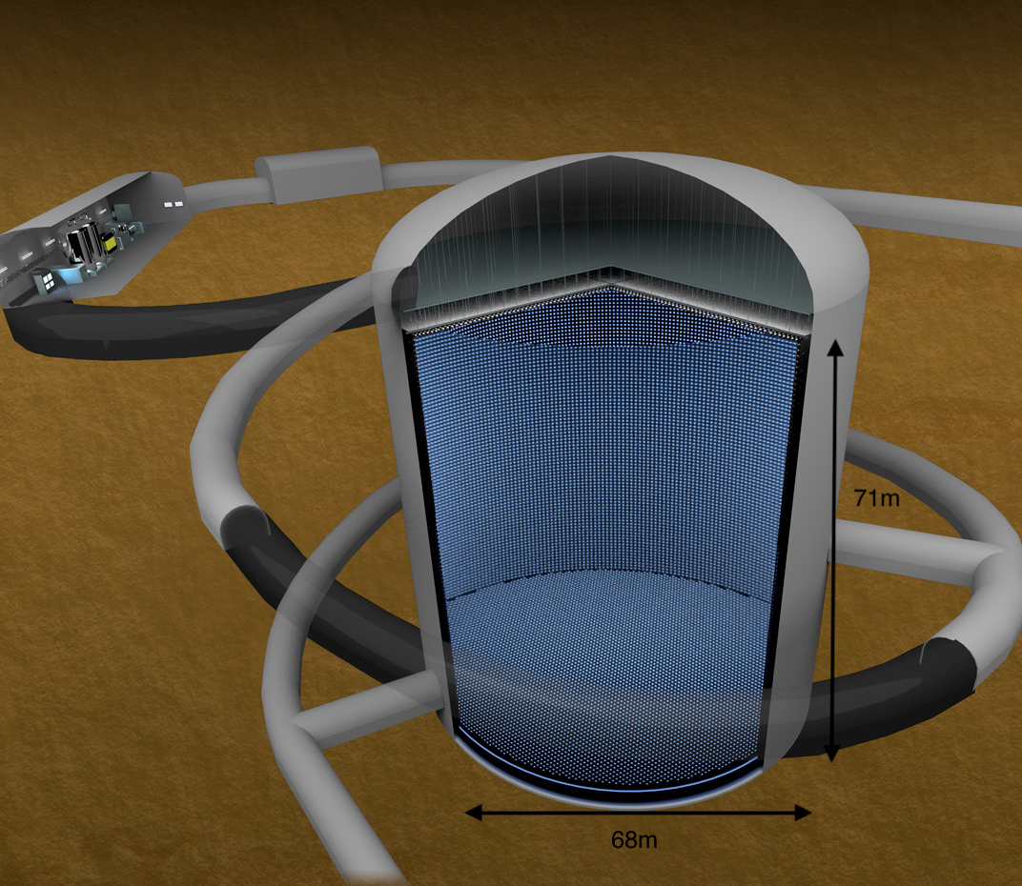
ハイパーカミオカンデ
直径68m 深さ71m
19万tの超純水
スーパーカミオカンデの約10倍の有効体積
破れの発見とメカニズム解明への期待
出典:http://www.hyper-k.org/overview.html

Slide 55
参考文献
梶田隆章 『ニュートリノで探る宇宙と素粒子』 2015年 平凡社
青野由利 『ニュートリノって何？』 2016年 ちくまプリマー新書
鈴木厚人 『ニュートリノでわかる宇宙・素粒子の謎』 2013年 集英社
『Newtonライト2.0 ゼロからわかる素粒子の超入門書 素粒子』 2020年 ニュートンプレス
『Newton別冊 クォークから超ひも理論まで 素粒子とは何か』 2009年 ニュートンプレス

Slide 56
参考文献
・東京大学宇宙線研究所HP http://www.icrr.u-tokyo.ac.jp/(最終閲覧日 2021.3.21)
・スーパーカミオカンデHP http://www-sk.icrr.u-tokyo.ac.jp/sk/index.html(最終閲覧日 2021.3.21)
・ハイパーカミオカンデHP http://www.hyper-k.org/index.html(最終閲覧日 2021.3.21)
・ひっぐすたん https://higgstan.com/
・「原子の構造 」 https://ne.phys.kyushu-u.ac.jp/seminar/MicroWorld/Part2/Part2.htm (最終閲覧日 2021.3.10)
・浜松ホトニクス https://www.hamamatsu.com/jp/ja/index.html (最終閲覧日 2021.3.21)

